Slide 1
Inženjerstvo softvera za Internet-Web of Things
Sekvencijalna logička kola

Slide 2
Logička kola
Osnovna logička kola
Kombinatorne mreže
Sekvencijalne mreže

Slide 3
3. Sekvencijalne mreže
Leč
RS
Flip-flop
Taktovani RS flip-flop (okidan nivoom)
Taktovani JK flip-flop (okidan ivicom)
D flip-flop (okidan ivicom)
Brojači
Registri
Pomerači

Slide 4
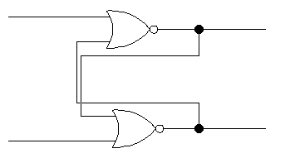
RS leč
Osnovna memorijska jedinica
Dva ulaza:
R – reset
S – set
S | R | Q_{t-1} | Q_{t}
0 | 0 | 0 | 0
0 | 0 | 1 | 1
0 | 1 | 0 | 0
0 | 1 | 1 | 0
1 | 0 | 0 | 1
1 | 0 | 1 | 1
1 | 1 | 0 | x
1 | 1 | 1 | x
hold
reset
set
R
Q
ND
Q’
S

Slide 5
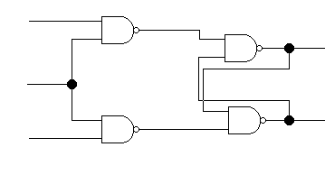
Taktovani RS flip-flop (okidan nivoom)
Promena stanja je dirigovana CL ulazom
samo kada CL postane 1, prihvata se promena stanja R i S ulaza
S
Q
CL
Q’
R

Slide 6
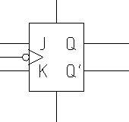
JK flip-flop (okidan ivicom)
Ispravlja nedostatak RS flip-flopa, odn. pri istovremenom stanju J i K na 1, menja stanje u komplement.
J | K | Q_{t-1} | Q_{t}
0 | 0 | 0 | 0
0 | 0 | 1 | 1
0 | 1 | 0 | 0
0 | 1 | 1 | 0
1 | 0 | 0 | 1
1 | 0 | 1 | 1
1 | 1 | 0 | 1
1 | 1 | 1 | 0
hold
Preset
reset
set
CL
toggle
Clear

Slide 7
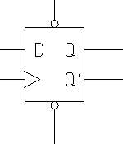
D flip-flop (okidan ivicom)
Ulazno stanje (D – data) se prenosi na izlaz u sinhronizaciji sa taktom.
D | Q_{t-1} | Q_{t}
0 | 0 | 0
0 | 1 | 0
1 | 0 | 1
1 | 1 | 1
Preset
Clear

Slide 8
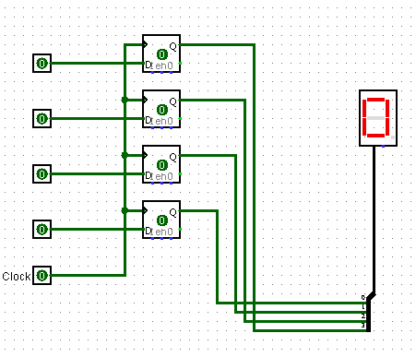
Registar
Sklop koji služi za privremeno memorisanje podataka.

Slide 9
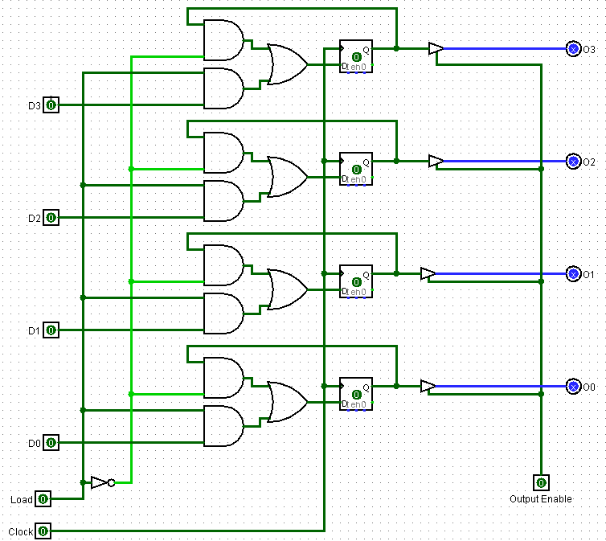
Registar sa magistralom
Clock dolazi do svih D flip-flopova i svi se istovremeno okidaju.

Slide 10
Brojači
Obično broji ivice takta.
Realizacije:
redni,
paralelni.
Kapacitet brojača: broj različitih stanja u jednom ciklusu brojanja
jedan ciklus je broj impulsa posle kojeg se brojač nađe u istom stanju.

Slide 11
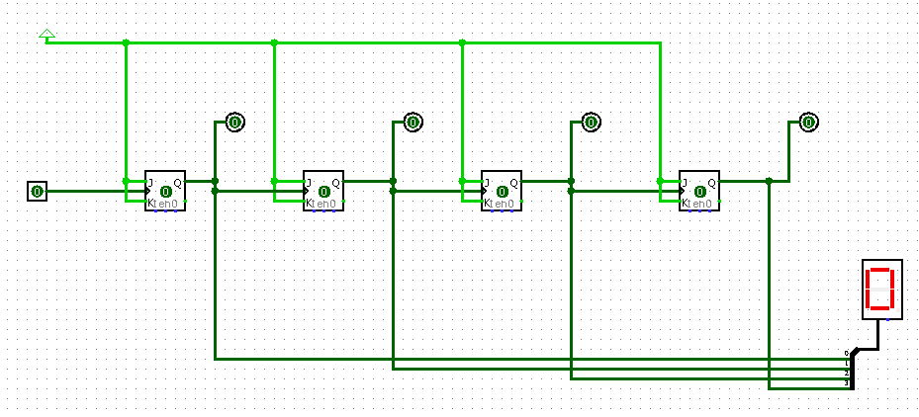
Redni brojač
Izlaz jednog stepena je ulaz u drugi
Mana: kašnjenje

Slide 12
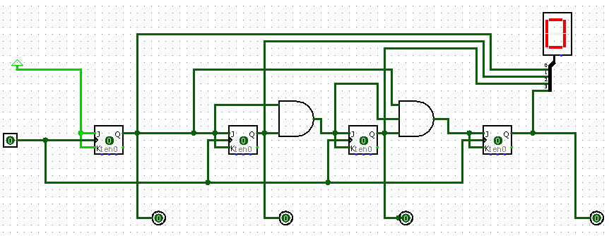
Paralelni brojač
Ispravlja manu rednog brojača – izlaz svih bitova se dobija istovremeno.

Slide 13
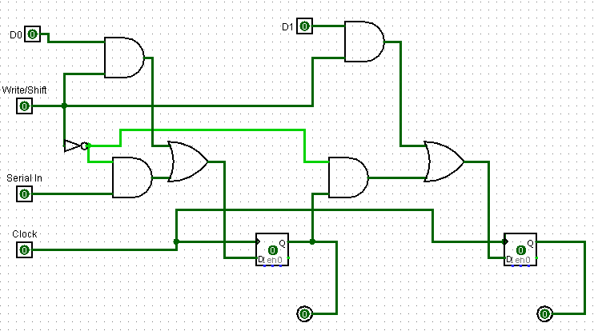
Pomerački registar
Memorijski element koji omogućuje pomeranje bitova.

Slide 14
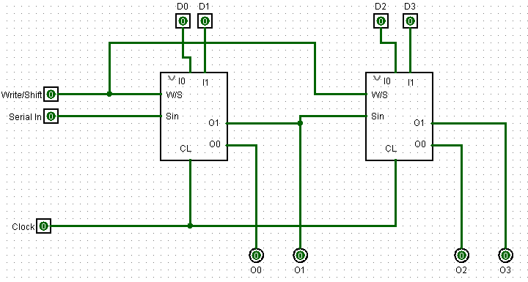
4-bitni pomerački registar
Kombinacija dva dvobitna pomeračka registra.

Slide 15
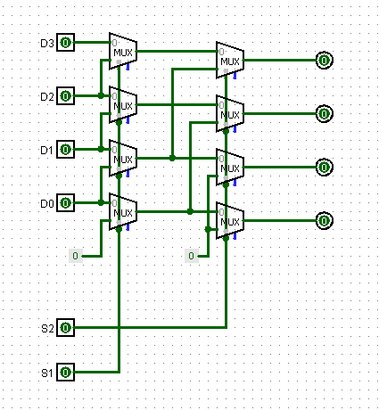
4-bitni barrel shifter
Momentalno štiftovanje više bitova – u jednom taktu procesora!
Realizacija bez flip-flopova – samo multiplekseri.

Slide 16
Upotreba flip-flopova u računaru
Registri
Ultra-brza memorija (cache)

